Slide 1


Sáng tạo trong thiết kế Poster, Gian trưng bày và Thuyết trình
Cuộc thi Khoa học kỹ thuật dành cho học sinh trung học - ViSEF

Slide 2
Nội dung
Poster là gì?
Vai trò của Poster quan trọng như thế nào?
Xây dựng Poster và những lưu ý.
Thuyết trình đề tài.

Slide 3
Tiêu chí đánh giá
Tiêu chí | Điểm (/100)
Câu hỏi NC/Vấn đề NC | 10
Thiết kế và phương pháp NC | 15
Tiến hành NC | 20
Tính sáng tạo | 20
Trình bày | 35

Slide 4
1. Poster là gì?
Là một tấm nền để trình bày những nội dung một cách ngắn gọn phạm vi của dự án, bản chất của nghiên cứu và các kết quả đạt được
Cung cấp giám khảo và công chúng cái nhìn tổng quan về dự án của bạn khi bạn không ở đó để giải thích
Thu hút sự chú ý của người xem và giám khảo.
Hỗ trợ cho nghiên cứu và thuyết trình
Thể hiện sự chuyên nghiệp và khoa học như một nhà nghiên cứu qua cách sắp xếp thông tin và sự chính xác của kết quả nghiên cứu.

Slide 5
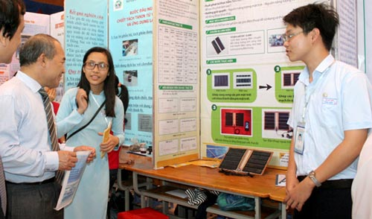
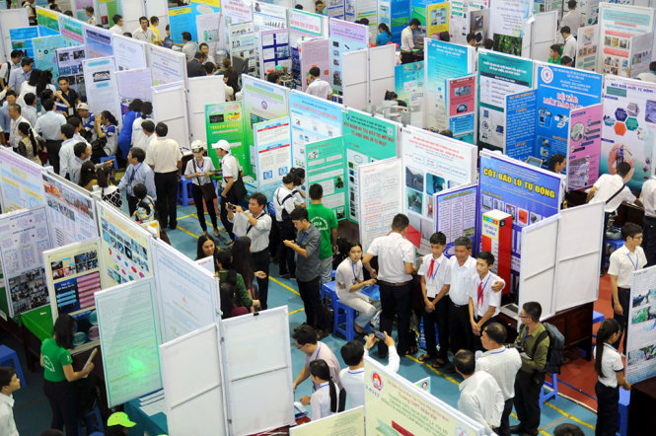
Học sinh trả lời các câu hỏi cho giám khảo và những nhà khoa học quan tâm
Toàn cảnh khu trưng bày các dự án dự thi cấp Quốc gia 2016 tại Đồng Nai

Slide 6
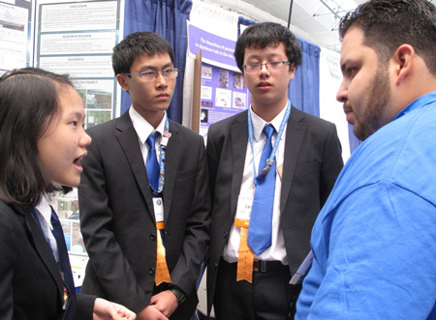
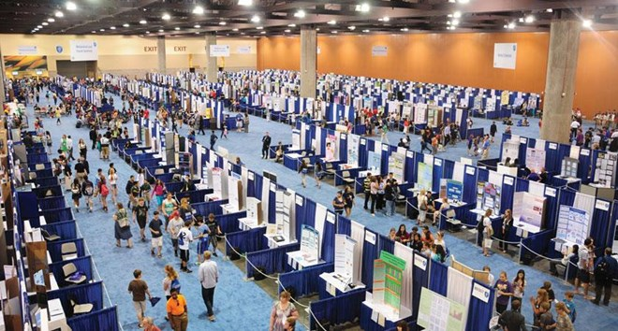
Nhóm học sinh Việt Nam giới thiệu dự án cho khách tham quan
Toàn cảnh khu trưng bày các dự án dự thi cấp Quốc tế 2016 tại Mỹ

Slide 7

2. TẠI SAO VAI TRÒ CỦA POSTER TẠI CUỘC THI LÀ RẤT QUAN TRỌNG?

Slide 8
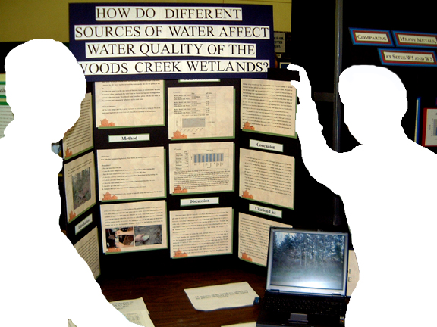
Lý do #1: Ai sẽ trình bày dự án của tác giả khi tác giả không có mặt ở đó?

Slide 9

Khi tác giả không có mặt ở đó…
Khi đó, poster là phương tiện liên lạc duy nhất với ban giám khảo.
Nhiều giám khảo sẽ không có thời gian đọc toàn bộ báo cáo nghiên cứu.
Tác giả phải tìm cách thu hút được sự quan tâm của ban giám khảo.

Slide 10
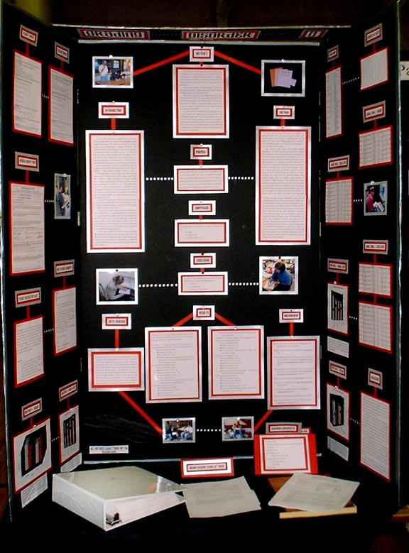
Khi tác giả không có mặt ở đó ...
Giám khảo sẽ bị thu hút với các dự án có tính chất:
- Thú vị
- Thách thức
- Mới mẻ
- Tính cách mạng
- Độc đáo
Cần “tóm tắt” dự án trên poster sao cho người xem có thể “nắm bắt” được những thông tin quan trọng một cách dễ dàng và nhanh chóng

Slide 11
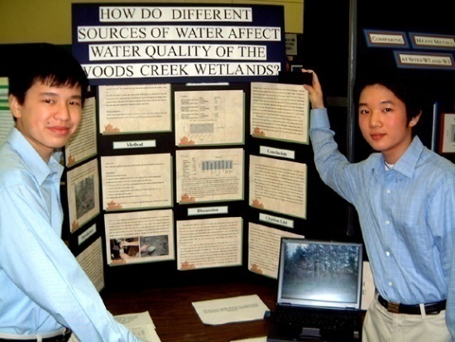

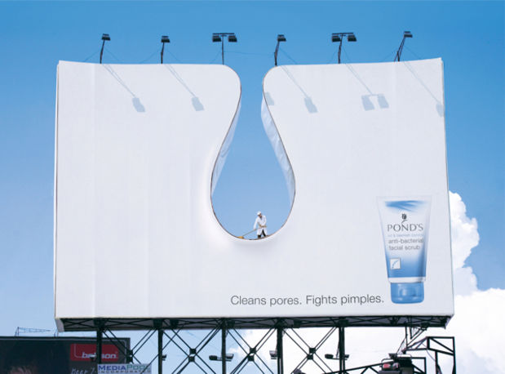
Lý do #2: Khi tác giả có mặt ở đó…
Poster sẽ hỗ trợ khi bạn thuyết trình về dự án (số liệu, mô hình, …)
Khi được hỏi, tác giả có thể dùng thông tin trên poster để hỗ trợ cho câu trả lời của mình.
“Một bức ảnh hơn ngàn lời nói”

Slide 12
3. Xây dựng Poster: Kích thước
120 cm
60 cm
60 cm
160 cm
120 cm
120 cm
- Dạng bảng gấp hình chữ U
- Không được vượt quá không gian trưng bày của BTC
Notes:
Rộng (từ trước ra sau) = 76 cm
Dài (khoảng cách 2 cạnh) = 122 cm
Cao (tính từ sàn nhà) = 274 cm
Không gian tối đa của dự án bao gồm mọi vật liệu, chi tiết hỗ trợ của dự án đó. Nếu bạn sử dụng bàn, thì bàn được tính là 1 phần trong dự án.
Poster dạng bảng gấp chữ U không được mở rộng vượt quá chiều dài của bàn sử dụng.

Slide 13




Poster của em Nguyễn Thiện Nhân tham gia Cuộc thi KHKT cấp Quốc gia 2016 tại Đồng Nai (Sử dụng phần mềm Corel Draw và Photoshop thiết kế)

Slide 14
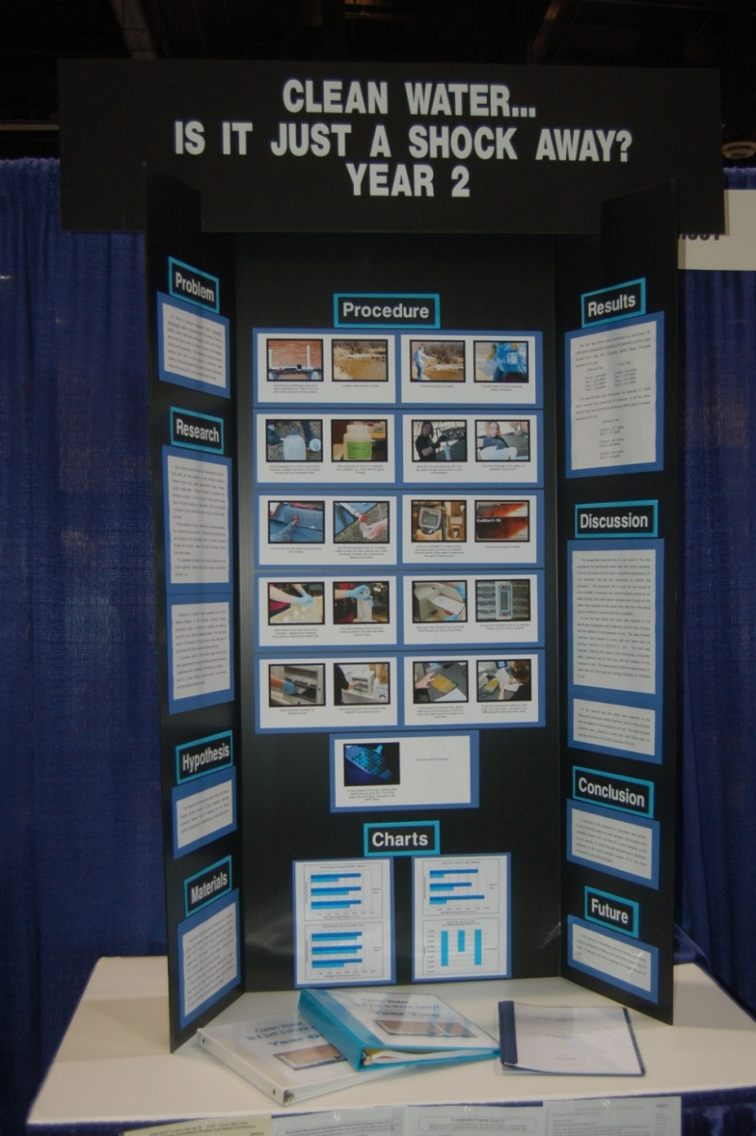
3. Xây dựng Poster: Bố cục
Điều gì thu hút bạn khi bạn thấy 1 poster thú vị?
Tại sao bạn tiếp tục đọc 1 số poster và không quan tâm đến các poster khác?
Hầu hết mọi người khi nhìn poster đều muốn thấy 1 trình tự:
Mắt người xem đều muốn xem lướt toàn bộ nghiên cứu theo trình tự liên tục, có tổ chức và hấp dẫn
Người xem nếu không thấy đước trình tự liên tục này hầu hết sẽ chuyển sang poster khác

Slide 15
Bố cục Poster
Bắt đầu từ đây
1 Tên dự án
2 Tóm tắt
6 Kết quả
4 Quy trình
Hình ảnh
Hình ảnh
Hình ảnh
Bảng biểu
3 Giới thiệu
7 Kết luận
5 Dữ liệu
URL: http://www.sciencebuddies.org/blog/2012/03/perfecting-the-project-display-board.php

Slide 16
3. Xây dựng Poster: Nội dung
Đảm bảo phần trưng bày được tổ chức tốt.
Đảm bảo nghiên cứu hoàn thiện TRƯỚC khi làm poster
Phần giới thiệu phải ở trước phần quy trình; kết luận phải đặt sau phần kết quả.
Hình ảnh, bảng biểu và dữ liệu giúp người xem thấy không bị nhàm chán
Đặt chúng ở giữa các phần và ở gần phần phù hợp nhất có thể
Ví dụ: Ảnh chụp đang tiến hành thực nghiệm tốt nhất nên được đặt gần phần quy trình.

Slide 17
Màu sắc
3. Xây dựng Poster:
Quá nhiều màu sắc hoặc kết hợp màu không phù hợp trên poster.
Cần quan tâm xem các màu sắc nào có thể và không thể kết hợp. Không nên dùng quá 2-3 màu sắc trên poster. Nên chọn màu sắc phù hợp với dự án của mình.
Các màu tương phản: mang tính ổn định về mặt thẩm mỹ cao, có thể sử dụng khi trình bày poster.

Slide 18
Tương phản Phù hợp và Không phù hợp
Bạn có thể đọc dòng chữ này nhưng khá khó khăn. Các giám khảo nếu nhìn poster của bạn từ xa chắc sẽ chẳng nhìn thấy gì.
Dòng chữ này khó đọc và dòng chữ này dễ đọc hơn.
Đảm bảo rằng chữ đủ lớn để người xem đọc được!
Đôi khi, thiết kế đen trắng là tối ưu

Slide 19
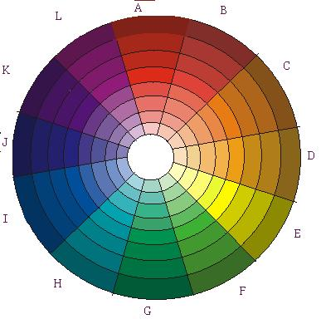
Ví dụ: Màu cam
Màu tương phản: Xanh dương
Quyết định 1 màu bạn muốn dùng làm nền hay phông chữ
Tìm màu đó trên bảng màu.
Màu ở vị trí đối diện với màu đó chính là màu tương phản của nó
Tham khảo phần mềm : ColorCache, Contrast-A, Color Scheme Designer

Slide 20
Phông chữ
Lựa chọn phông chữ phù hợp không khó hay tốn thời gian
Hãy thật đơn giản và chọn phông chữ sao cho người xem dễ đọc toàn bộ câu chữ trên poster.
Arial, Times Roman và Verdana là các phông chữ phổ biến.
Ví dụ về các phông không phù hợp:
Monotype Corsiva : không phải là 1 lựa chọn tốt
Impact :có thể chỉ phù hợp cho tiêu đề
Comic Sans MS: có vẻ trẻ con

Slide 21
Tóm lược: Nên tránh
Bìa carton
Các tài liệu viết tay
Quá nhiều màu sắc
Quá ít màu sắc (đơn điệu)
Màu sắc không đủ tương phản
Phông chữ quá nhỏ
Quá nhiều chữ
Quá nhiều ảnh chụp
Thiếu phần thông tin
Tham khảo thêm: https://student.societyforscience.org/blog/eureka-lab/cookie-science-17-posters-%E2%80%94-good-and-bad

Slide 22
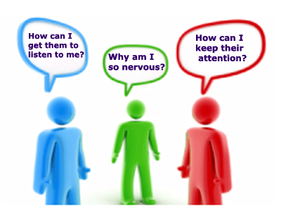

4. THUYẾT TRÌNH

Slide 23
Các lời khuyên khi thuyết trình
Hãy chuẩn bị trước thật cẩn thận những gì bạn sẽ nói
Tóm lược dự án – ĐỪNG “đọc” bản tóm lược
Ý tưởng dự án đến với bạn như thế nào?
Thể hiện bạn nắm vững phần lý thuyết liên quan của đề tài
Đảm bảo bạn đã nghiên cứu và hiểu rõ nghiên cứu nền của dự án
Trình bày cách thức bạn tiến hành thực nghiệm
Giải thích kết quả và kết luận
Hãy nói tại sao đề tài của bạn lại quan trọng với xã hội ngày nay
Tự tin, giọng nói to đủ nghe, không nói lắp, à, ừm…
Đảm bảo nói trong thời gian cho phép, dùng từ ngữ đơn giản dễ hiểu
Đứng thẳng – cần đảm bảo tý thế tốt, ránh quay lưng lại với người nghe
Nhìn thẳng và giao tiếp bằng mắt với người nghe, chú ý quan sát thái độ người nghe

Slide 24
Các lời khuyên khi thuyết trình (tt)
Lập 1 danh sách các câu hỏi mà bạn nghĩ giám khảo sẽ hỏi bạn
Các ví dụ có thể là: “Dữ liệu này cho bạn thấy điều gì?”, “Tại sao nghiên cứu này là quan trọng?”, “Bạn gặp phải những vấn đề gì trong khi tiến hành thực nghiệm?”
Chuẩn bị câu trả lời cho những câu hỏi này
Tự tin vào câu trả lời của mình
Trung thực và chịu trách nhiệm về câu trả lời của mình như một nhà làm khoa học thực thụ.
…

Slide 25
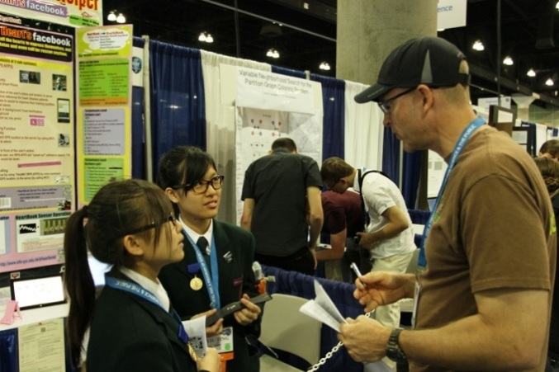
Các lời khuyên khi thuyết trình (tt)
Tận dụng thông tin trên poster
Để hỗ trợ khi bạn thuyết trình
Hãy chỉ vào bảng biểu/đồ thị trên poster khi cần
Hãy hỏi xem có ai có câu hỏi gì không
Cảm ơn giảm khảo đã đến phỏng vấn
Thể hiện nhiệt huyết của mình
Luyện tập
- Luyện tập trước gương, trước bố mẹ, anh em trong hay và những trước khác!
- Luyện tập cách thuyết trình trước ban giám khảo, cần sử dụng từ ngữ đơn giản để bất cứ ai cũng hiểu được.
Sẽ có những khách đến thăm gian hàng của bạn nhưng KHÔNG phải là chuyên gia trong lĩnh vực bạn nghiên cứu.

Slide 26
Các lời khuyên khi thuyết trình (tt)
* Chuẩn bị đầy đủ:
- Báo cáo NC
- Nội dung thuyết trình trên máy tính
- Kế hoạch NC
- Sổ tay NC KH
- Các sản phẩm của quá trình nghiên cứu (đã được phê duyệt)
- Các hồ sơ liên quan.

Slide 27
Các tài nguyên tham khảo
http://www.sciencebuddies.org/
http://www.ctsciencefair.org/student_guide/display_help.html
http://school.discoveryeducation.com/sciencefaircentral/Science-Fair-Presentations/How-to-Create-a-Winning-Science-Fair-Display-Board.html
http://chemistry.about.com/od/sciencefairprojects/a/scienceposter.htm
http://youth.net/nsrc/webs.html

Slide 28
Sáng tạo trong thiết kế Poster, Gian trưng bày và Thuyết trình
Cuộc thi Khoa học kỹ thuật dành cho học sinh trung học - ViSEF

